Slide 1
Berufsorientierung Wie werde ich…?
Anna Eichler, Emma Geppert, Paola Pollicino, Lena Schorling – Auszubildende zur Medienkauffrau

Slide 2
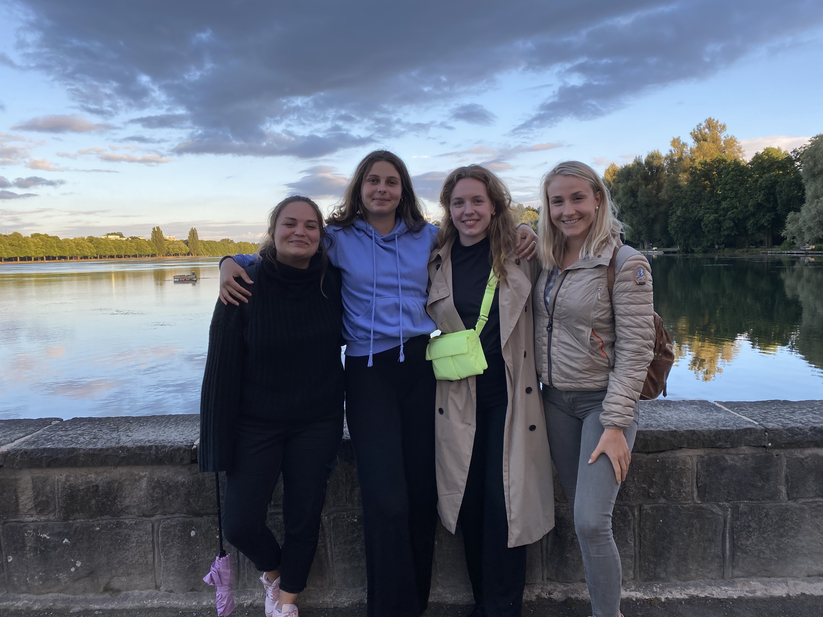
Hallo, wir sind die Heise Azubis!
Wie heißt unser Beruf?
Was sind unsere Aufgaben?
Warum haben wir uns dafür entschieden?
Welche Tipps würden wir Schüler*innen geben, die sich für diesen Beruf interessieren?
Welche Stärken/Interessen sollte man mitbringen?

Slide 3
Medienkauffrau Digital & Print
Wie heißt mein Beruf?

Slide 4
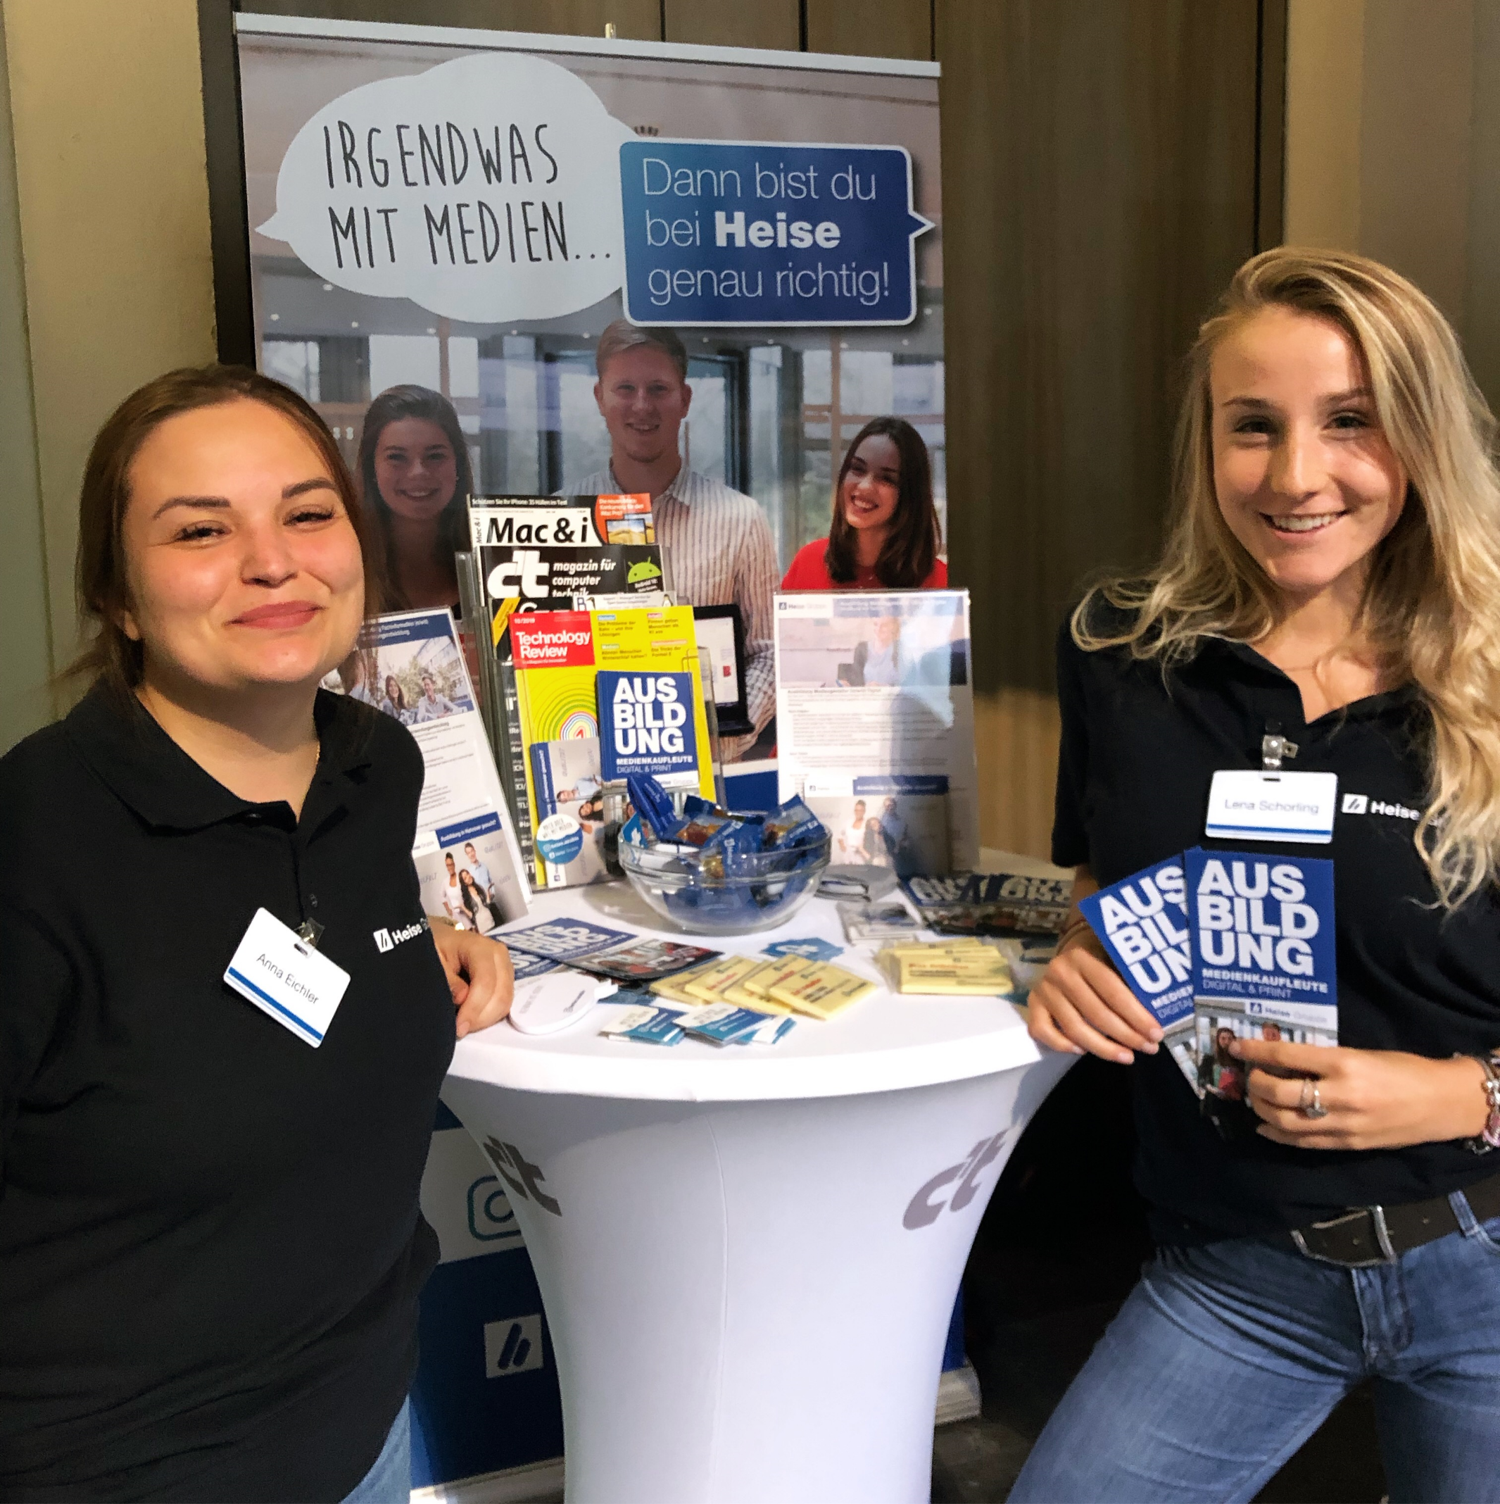
Betreuung von Digital- & Printmedien
Durchlaufen aller relevanten Abteilungen in der Ausbildung
Z.B. Marketing, Vertrieb, Sales, Presse, Events, Besuch auf Messen
Organisieren und Managen, Erarbeiten neuer Strategien, Betreuen von Projekten und vieles mehr!
Mithelfen bei der Organisation von Events
Pressemitteilungen verfassen
Social-Media Accounts betreuen
Angebote einholen
Rechnungen buchen
Im Kundenservice mithelfen
Werbekampagnen betreuen
Was sind meine Aufgaben?

Slide 5
Warum haben wir uns dafür entschieden?
Interesse an Medien aller Art
Konnten uns gut vorstellen in diesem Bereich zu arbeiten
Medienbranche sehr vielfältig und dynamisch → immer neue Entwicklungen
Kaufmännische Grundlage vereint unsere Stärken
Man hat kreative Aufgaben sowie Kalkulationen, Statistiken etc.
Ausbildung bietet Orientierung in der Branche

Slide 6
Welche Tipps würden wir Schüler*innen geben, die sich für diesen Beruf interessieren?
Fragen!! Wenn etwas unklar ist oder man etwas nicht verstanden hat, ist es besser nachzufragen, als nicht weiter zukommen. Keiner erwartet, dass ihr alles schon könnt, sonst müsstet ihr keine Ausbildung machen
Der Beruf lebt von Kreativität, seid also nicht zu schüchtern eure Vorschläge und Ideen einzubringen
Lasst euch nicht von größeren Aufgaben abschrecken, keine Aufgabe ist unlösbar
Macht euch nicht zu viel Stress und denkt immer daran, das Beste aus allem zu machen, auch wenn euch eine Aufgabe mal nicht so viel Spaß bringt
Seid neugierig bei allem was ihr tut – das kommt immer gut an ;)

Slide 7
Welche Stärken/Interessen sollte man mitbringen?
Eine kommunikative Art
Neugier
Interesse an Medien und neuen Technologien
Offenheit
Lösungsorientierung
Kreativität
Teamfähigkeit
Selbstbewusstsein
Gute Ausdrucksfähigkeit

Slide 8
Traut euch und bleibt motiviert!
Eine Ausbildung im Bereich der Medien fördert vor allem eure Kommunikation und Teamfähigkeit. Wenn ihr interessiert seid und Motivation habt Neues zu entdecken und zu lernen, ist es genau das Richtige für euch!

